Slide 1

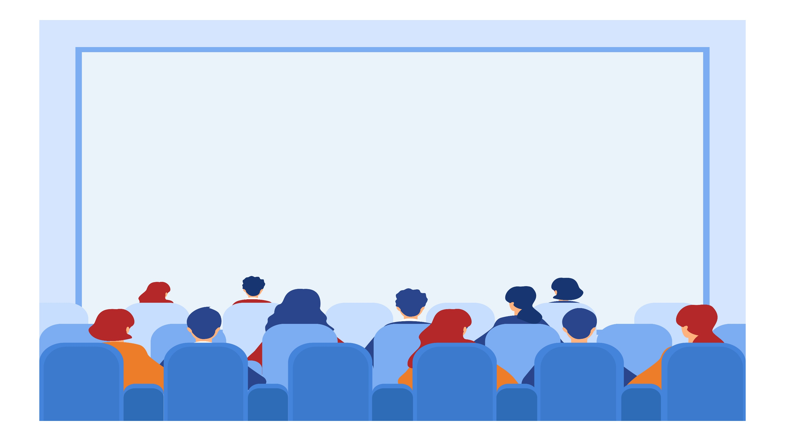

BORSA İSTANBUL ETİMESGUT SÜVARİ ORTAOKULU
8. SINIFLAR ARASI BİLGİ YARIŞMASI

Slide 2


Slide 3
TÜRKÇE
1
2
3
4
5
6
7
8
9
10
11
12
13
14
15
16
17
18
19
20
Bu türün en büyük ustası Montaigne, bu türün özellikleri hakkında şöyle söyler: “Bu kitapta size asla bir şey kanıtlama iddiam yoktur. Elimden geldiğince size beni, kendi düşüncelerimi anlattım. Bana hak vermenizi ya da beni yargılamanızı istemiyorum, söylediklerimi ispat etmek için de bir çabam olmadı.«
Yukarıda söz edilen edebî türün adı nedir?
BAŞLAT
SÜRENİZ
BİTTİ
120 Saniye
10. Sn
60. Sn

Slide 4

TÜRKÇE
1
2
3
4
5
6
7
8
9
10
11
12
13
14
15
16
17
18
19
20
DOĞRU CEVAP
Deneme

Slide 5
TÜRKÇE
1
2
3
4
5
6
7
8
9
10
11
12
13
14
15
16
17
18
19
20
İçinde sözde özne olan bir cümlede hangi öğe bulunamaz?
BAŞLAT
SÜRENİZ
120 Saniye
BİTTİ
10. Sn
60. Sn

Slide 6
TÜRKÇE
1
2
3
4
5
6
7
8
9
10
11
12
13
14
15
16
17
18
19
20
DOĞRU CEVAP
Nesne

Slide 7
1
2
3
4
5
6
7
8
9
10
TÜRKÇE
11
12
13
14
15
16
17
18
19
20
"Dirse Han Oğlu Boğaç Han" hikâyesi hangi kitabın bir bölümüdür?
BAŞLAT
SÜRENİZ
120 Saniye
BİTTİ
10. Sn
60. Sn

Slide 8
TÜRKÇE
1
2
3
4
5
6
7
8
9
10
11
12
13
14
15
16
17
18
19
20
DOĞRU CEVAP
Dede Korkut Hikâyeleri

Slide 9
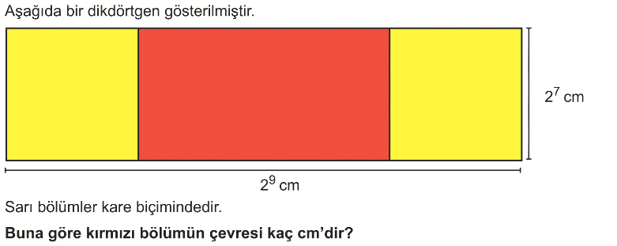
MATEMATİK
1
2
3
4
5
6
7
8
9
10
11
12
13
14
15
16
17
18
19
20
BAŞLAT
SÜRENİZ
120 Saniye
BİTTİ
10. Sn
60. Sn

Slide 10
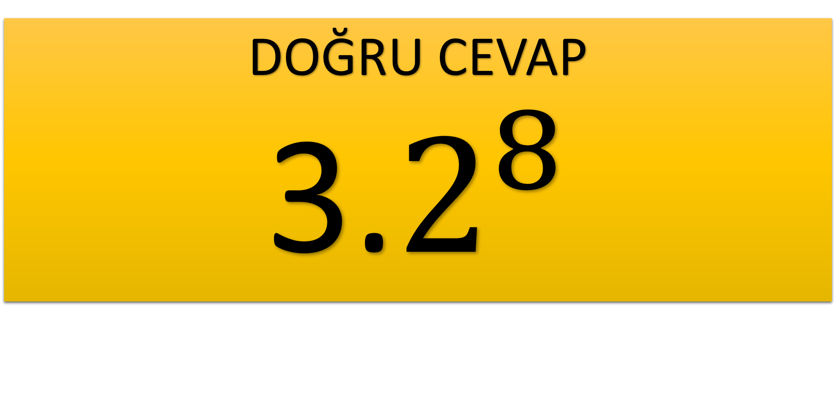
MATEMATİK
1
2
3
4
5
6
7
8
9
10
11
12
13
14
15
16
17
18
19
20
DOĞRU CEVAP
3.$2^{8}$

Slide 11
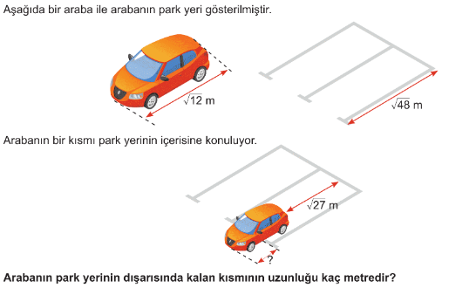
1
2
3
4
5
6
7
8
9
10
MATEMATİK
11
12
13
14
15
16
17
18
19
20
BAŞLAT
SÜRENİZ
120 Saniye
BİTTİ
10. Sn
60. Sn

Slide 12
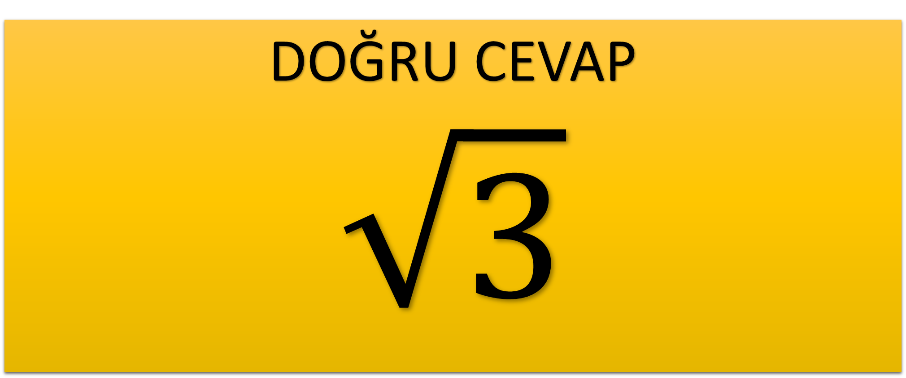
MATEMATİK
1
2
3
4
5
6
7
8
9
10
11
12
13
14
15
16
17
18
19
20
DOĞRU CEVAP
$$\sqrt{3}$$

Slide 13
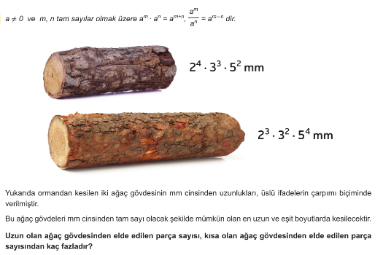
1
2
3
4
5
6
7
8
9
10
MATEMATİK
11
12
13
14
15
16
17
18
19
20
BAŞLAT
SÜRENİZ
BİTTİ
120 Saniye
10. Sn
60. Sn

Slide 14
MATEMATİK
1
2
3
4
5
6
7
8
9
10
11
12
13
14
15
16
17
18
19
20
DOĞRU CEVAP
19

Slide 15
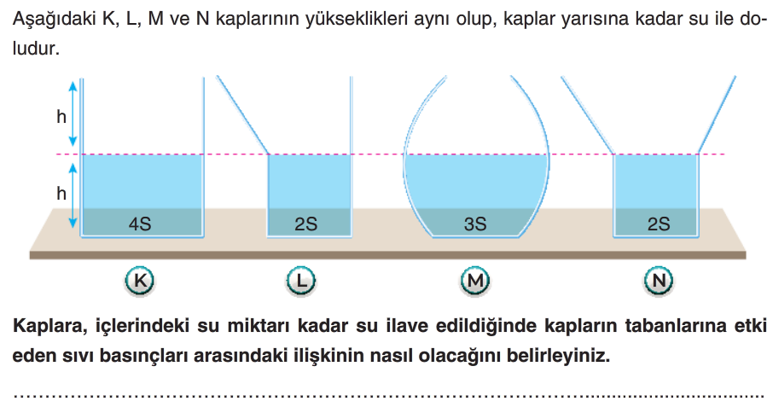
FEN BİLİMLERİ
1
2
3
4
5
6
7
8
9
10
11
12
13
14
15
16
17
18
19
20
BAŞLAT
SÜRENİZ
120 Saniye
BİTTİ
10. Sn
60. Sn

Slide 16
FEN BİLİMLERİ
1
2
3
4
5
6
7
8
9
10
11
12
13
14
15
16
17
18
19
20
DOĞRU CEVAP
K=M>L>N

Slide 17
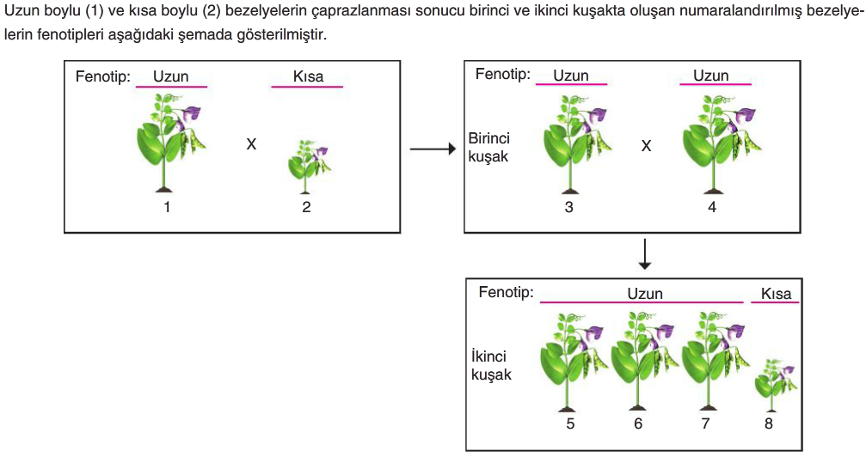
1
2
3
4
5
6
7
8
9
10
FEN BİLİMLERİ
11
12
13
14
15
16
17
18
19
20
Buna göre ; 1 nolu bezelyenin genotipi nedir? (Uzun boylu bezelye kısa boylu bezelyeye baskın. Harf olarak “U” seçiniz)
BAŞLAT
SÜRENİZ
120 Saniye
BİTTİ
10. Sn
60. Sn

Slide 18
FEN BİLİMLERİ
1
2
3
4
5
6
7
8
9
10
11
12
13
14
15
16
17
18
19
20
DOĞRU CEVAP
UU ( BÜYÜK HARF İLE “UU”)

Slide 19
SOSYAL BİLİMLER
1
2
3
4
5
6
7
8
9
10
11
12
13
14
15
16
17
18
19
20
Atatürk’ün Kurmay Yüzbaşı olarak atandığı ilk görev yeri olan şehir hangisidir?
SÜRENİZ
BAŞLAT
120 Saniye
BİTTİ
10. Sn
60. Sn

Slide 20
SOSYAL BİLİMLER
1
2
3
4
5
6
7
8
9
10
11
12
13
14
15
16
17
18
19
20
DOĞRU CEVAP
Şam

Slide 21
SOSYAL BİLİMLER
1
2
3
4
5
6
7
8
9
10
11
12
13
14
15
16
17
18
19
20
Mustafa Kemal’in “Anafartalar Kahramanı” unvanını aldığı cephenin adı nedir?
SÜRENİZ
BAŞLAT
60 Saniye
BİTTİ
10. Sn
30. Sn

Slide 22
SOSYAL BİLİMLER
1
2
3
4
5
6
7
8
9
10
11
12
13
14
15
16
17
18
19
20
DOĞRU CEVAP
Çanakkale

Slide 23
DİN KÜLTÜRÜ
1
2
3
4
5
6
7
8
9
10
11
12
13
14
15
16
17
18
19
20
Allah, evrenin düzeni ve işleyişini birtakım yasalara bağlamıştır. Bu yasalara Kur’an-ı Kerim’de ne isim verilir?
BAŞLAT
SÜRENİZ
BİTTİ
60 Saniye
10. Sn
30. Sn

Slide 24
DİN KÜLTÜRÜ
1
2
3
4
5
6
7
8
9
10
11
12
13
14
15
16
17
18
19
20
DOĞRU CEVAP
Sünnetullah

Slide 25
DİN KÜLTÜRÜ
1
2
3
4
5
6
7
8
9
10
11
12
13
14
15
16
17
18
19
20
Sevabı öldükten sonra da devam eden sadaka çeşidi hangisidir?
SÜRENİZ
BAŞLAT
60 Saniye
BİTTİ
10. Sn
30. Sn

Slide 26
DİN KÜLTÜRÜ
1
2
3
4
5
6
7
8
9
10
11
12
13
14
15
16
17
18
19
20
DOĞRU CEVAP
Sadaka-i cariye

Slide 27
İNGİLİZCE
1
2
3
4
5
6
7
8
9
10
11
12
13
14
15
16
17
18
19
20
Which sport does Mete Gazoz do?
SÜRENİZ
BAŞLAT
60 Saniye
BİTTİ
10. Sn
30. Sn

Slide 28
İNGİLİZCE
1
2
3
4
5
6
7
8
9
10
11
12
13
14
15
16
17
18
19
20
DOĞRU CEVAP
Archery

Slide 29
İNGİLİZCE
1
2
3
4
5
6
7
8
9
10
11
12
13
14
15
16
17
18
19
20
Which country’s meal is “Sushi”?
SÜRENİZ
BAŞLAT
60 Saniye
BİTTİ
10. Sn
30. Sn

Slide 30
İNGİLİZCE
1
2
3
4
5
6
7
8
9
10
11
12
13
14
15
16
17
18
19
20
DOĞRU CEVAP
Japan

Slide 31
GENEL KÜLTÜR
1
2
3
4
5
6
7
8
9
10
11
12
13
14
15
16
17
18
19
20
Gezilerini ‘Seyahatname’ adlı eserde toplayan Türk gezgin kimdir?
SÜRENİZ
BAŞLAT
60 Saniye
BİTTİ
10. Sn
30. Sn

Slide 32
GENEL KÜLTÜR
1
2
3
4
5
6
7
8
9
10
11
12
13
14
15
16
17
18
19
20
DOĞRU CEVAP
Evliya Çelebi

Slide 33
GENEL KÜLTÜR
1
2
3
4
5
6
7
8
9
10
11
12
13
14
15
16
Türkiye’yi ağaçlandırmak ve erozyonla mücadele etmek amacıyla kurulan Sivil Toplum Kuruluşu hangisidir?
SÜRENİZ
BAŞLAT
60 Saniye
BİTTİ
10. Sn
30. Sn

Slide 34
GENEL KÜLTÜR
1
2
3
4
5
6
7
8
9
10
11
12
13
14
15
16
DOĞRU CEVAP
TEMA

Slide 35

BORSA İSTANBUL ETİMESGUT SÜVARİ ORTAOKULU

